Slide 1
Ｇａｍｅ開発指南書６
puzzleＧａｍｅ開発
再落下
Bresenham‘s line algorithm
点数表示

Slide 2
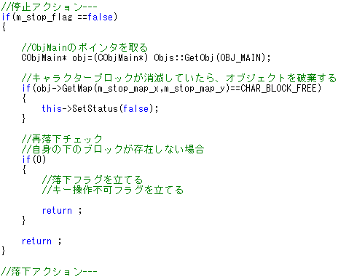
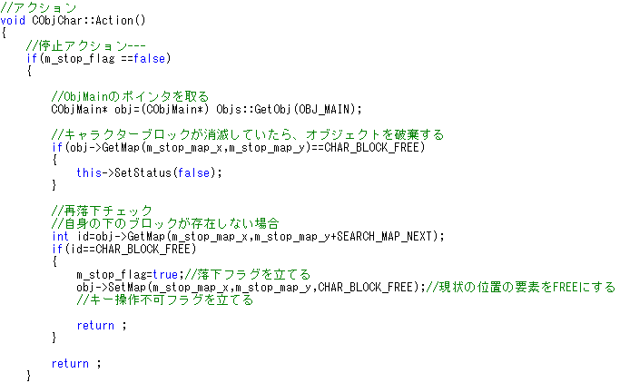
・再落下
消すことには成功しましたら、消したBlockの上に別のBlockがあるなら再度落下させましょう。
落下Action部分は完成しているので、うまくDataを操作しましょう。また、落下Action時のmouse操作ができないように一部調整
も必要です。
ObjChar.cpp
ObjChar.cpp
今回はcommentでprogramのラフ工程を書きました。 Dijkstra‘s Algorithmの時も本当はcommentでラフを書いていましたｗ
ラフを元にprogramをcoatingしました。次にmouse操作不可や再落下時に変な動作が無いようにprogramを更新しましょう。

Slide 3
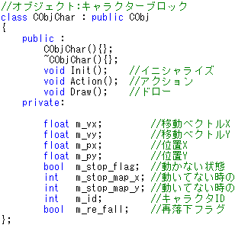
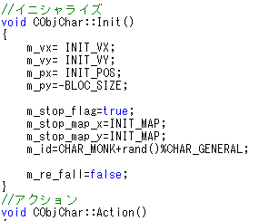
・再落下時の変な動作を直す
落下時では問題ないが、再落下時ではそれがあると困る部分があるのでそれを更新します。
問題は2点。
・ 再落下物はmouse操作の影響を受けない
・ 再落下に関して、着地した時、上から新しいobject作らない
if文で落下時のActionでこの2点の部分を制御しましょう。
ObjChar.h
ObjChar.cpp
追加：再落下用flagの初期化
追加：再落下用flagを用意

Slide 4
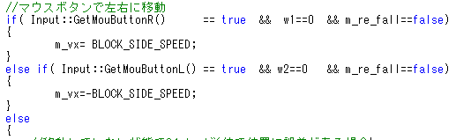
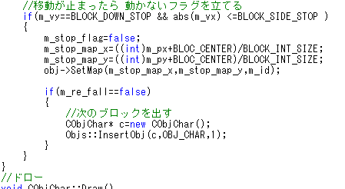
・再落下時のmouse操作不可
追加：通常落下時のみ、mouse操作
できるように制御
・再落下に関して、着地した時、上から新しいobject作らない
追加：通常落下時のみ着地時に次のBlockを出す

Slide 5
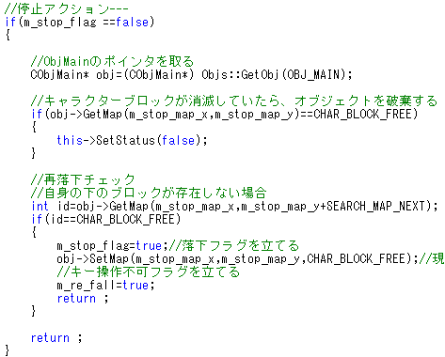
・flagを立てる
追加：再落下flagを立てる
さあ、再落下はうまくいきましたでしょうか？連鎖が発生するか確認しましょう。

Slide 6
・特別なBlockの消し方。
通常のBlockを消すとのは別に必殺技っぽい感じでBlockを消す仕組みを作りましょう。
赤い部分を消す
今回は、このようなlineを引いて、引いた部分のBlockを消すような仕組みです。
案外、見過ごしやすのですが、実は重要な「直線を描く」を学びながら、line部分のBlockを消すをやってみましょう。
さて、ここで出てくるのが 直線の方程式です。

Slide 7
・直線の方程式を知る
直線の方程式
Y=A*X
Aは傾きであり、 H / W である
H=４
この方程式でXの位置に対しての高さYが求まる。
W=２
傾きがあれば、Xの値から高さYを求めることできるため、どのような直線が描くことができる。後は、始点から終点のXを
繰り返し文で動かせば自動的にYが求まりそのX・Y値に点を打てば良いだけです。
だと良いのですが、傾きは分数要するに浮動小数です。
しかし、配列のBlockの設置Mapや、画面に直線を各画
素は整数のため誤差が生まれてしまいます。
配列に直線を引く事を考えると
浮動小数では誤差が生まれえて
うまく線が引けない
数学で線を求めるなら
式のままで良い

Slide 8
・Bresenham‘s line algorithm（ブレゼンハムラインアルゴリズム）
そんな誤差をなくすために良いalgorithmがあります。CG概論にも載ってるので教科書を見てみましょう。
すごく簡単に言うと、「傾きの分数部分を分数を使わないで線を引けばいいんじゃない？」って感じです。
ではそれはどのような感じを見ていきましょう。たとえば、「1/2の場合、ｘが2進んだらYが１進む」という感じにする
・例、始点（0,5）から終点（6,3）の傾き-1 / 3 で線を引くをやってみましょう。
0 1 2 3 4 5 6 7
0
1
2
始点と終点、傾きからこのような線が引かれることがわかります。
Imageの線は図の通りです。
3
4
5
0 1 2 3 4 5 6 7
0
1
2
3
まずは、始点を塗りつぶします
4
5

Slide 9
・ Bresenham‘s line algorithmの動き
それでは直線を書いてみましょう。始点（0,5）から終点（6,3）なのでX方向を見ると
0 から 6 進むことになります。始点は赤く塗ってるので一歩進んでみましょう
0 1 2 3 4 5 6 7
0
1
X(MAX=3)
2
lineCount（0 → 6）
3
MAXでY方向-１
1
4
5
0 1 2 3 4 5 6 7
0
さらに一歩進めるとXの値が増えます
1
X(MAX=3)
lineCount（0 → 6）
2
2
3
MAXでY方向-１
4
5
0 1 2 3 4 5 6 7
0
Xは最大なるとY方向に-1になり、Xは0に戻ります
1
X(MAX=3)
lineCount（0 → 6）
2
3
3
4
MAXでY方向-１
5

Slide 10
・ Bresenham‘s line algorithmの動き
0 1 2 3 4 5 6 7
その過程を繰り返します
0
X(MAX=3)
lineCount（0 → 6）
1
2
4
3
4
MAXでY方向-１
5
0 1 2 3 4 5 6 7
0
X(MAX=3)
lineCount（0 → 6）
1
2
5
3
4
MAXでY方向-１
5
0 1 2 3 4 5 6 7
0
X(MAX=3)
lineCount（0 → 6）
1
2
6
3
4
MAXでY方向-１
このように-1/3を整数で表現することで直線を
誤差が無いように表現できる訳です。
5

Slide 11
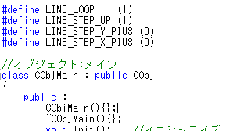

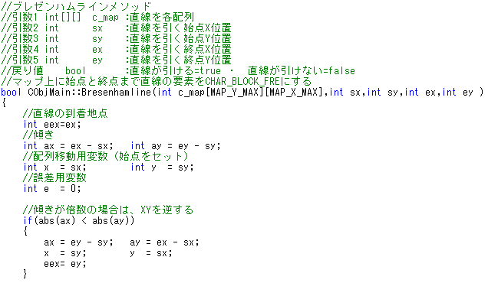
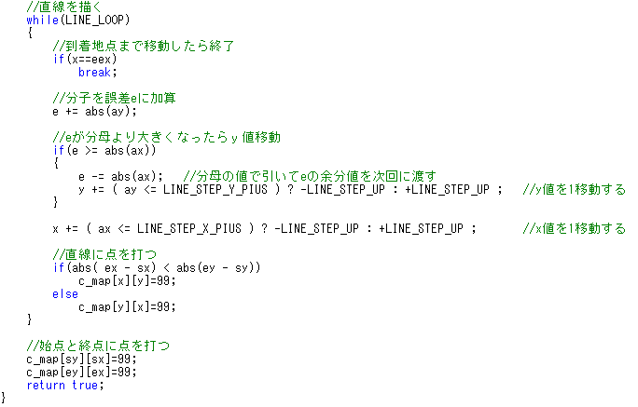
・ Bresenham‘s line algorithmをcoatingする
ObjMain.h
ObjMain.h
追加：定数を作成
追加：prototype宣言
ObjMain.cpp
ObjMain.cpp
Bresenham‘slineをcoatingしてみました。
前のpageに書かれてる内容に不十分な部分があるため
それを解消しているためしっかりとcommentを見ましょう

Slide 12
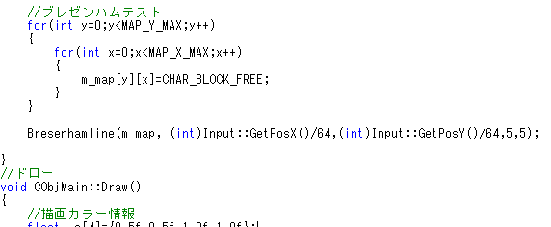
・ちゃんと動くか確認
ObjMain.cpp
要素番号5,5からmouseの位置までの直線を描きます。周りのBlockは消えてしまいますがBresenham‘slineのみのcheck
となのでOKです。
今回のMethodにはoverflowcheckのような例外処理を含めていないため、mouseをwindowの外に出すとErrorを起こすの
で注意してください。
Mouseをぐるぐる回して直線が書けていれば、test部分は削除しましょう。

Slide 13
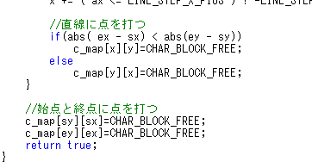

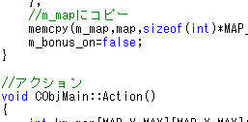
・消えるようにする
縁blockを出すようにしていた部分をblockを消す命令に変更します
ObjMain.cpp
変更：縁blockIDの99をCHAR_BLOCK_FREEに変更
・DragonQueenBlockを消すとBonusでlineでBlockを消すようにする
DragonQueenBlockでBonusが発生する仕組みを出しましょう。
ObjMain.h
追加
追加

Slide 14
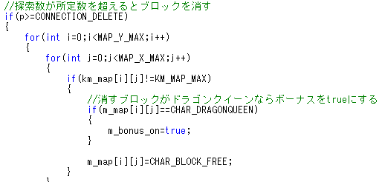
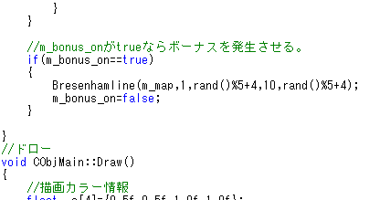
・DragonQueenBlockが消えたことを認識する
m_bonus_onをtrueするための部分を作りましょう。
ObjMain.cpp
追加：｛ ｝に入る段階で消すblockである事は確定なので
ここで消えるblockの種類を調べる。
DragonQueenならm_bonus_onをtrueにする。
追加：BonusのBresenham‘s lineを実行させて
Randomで直線を生成しその部分のBlockを破棄する

Slide 15
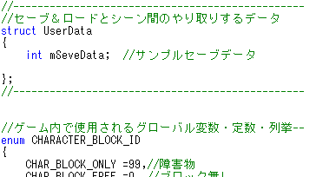
・Blockが消えたら点数が入る
とりあえず、Puzzleの大まかな部分が完成しました。続いて、Blockが消えたら点数が入るようにしましょう。
点数なんですが、GameMainのScene以外にもTitleのSceneでも使います。しかし、GameSystemでは、Sceneの切り替えで
Dataが全て破棄されてします。そこで新しい仕組みの紹介です。とりあえず、この章では得点を表示までにします。
・Sceneの切り替えでも消えない情報
GameSystemが握っておく情報の中でSceneの唯一消えない部分が下の部分となります。Systemに依存しないGlobal変数
でも問題無いのですがこれを使います。
GameHead.h
コレ
Commentにも書かれてるが、ここに入れる情報はsave＆loadと言った外部Dataとのやり取りもできる。

Slide 16
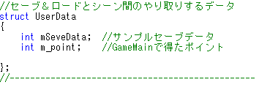
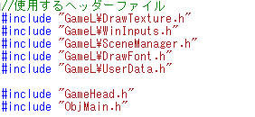
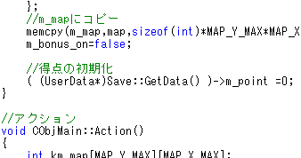
・得点用の変数を用意する
GameHead.h
追加：得点用の変数を宣言
ObjMain.cpp
追加：上の部分を使用するためのHeader
追加：Save：：GetData()からDataを触ることができる。
UserData*型でCastする必要がある。

Slide 17
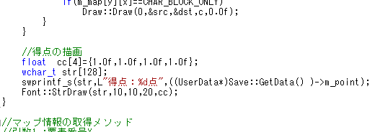
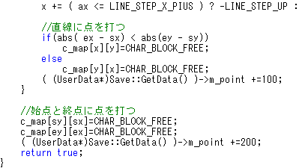
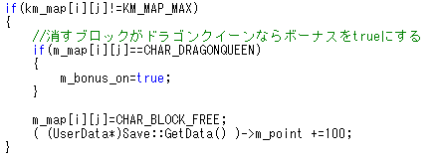
・点数を表示
追加：Font機能で得点を表示
・Blockが消えたら点数が増える
単純にBlockが消えたら100点を加えるようにしましょう。
CHAR_BLOCK_FERRにしてる場所で得点を加える命令を入れる
追加：直線を引く場所も入れるがblockがあっても無くても
点数が入るようになってしまったTT

